Slide 1
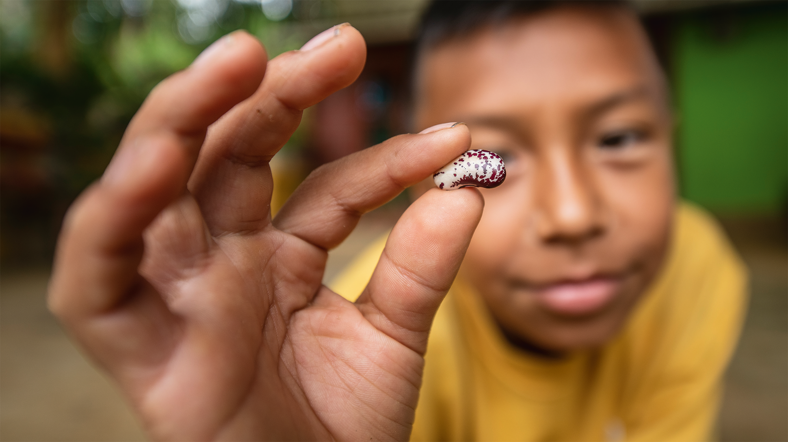
Foto: Kopp/Misereor

Slide 2
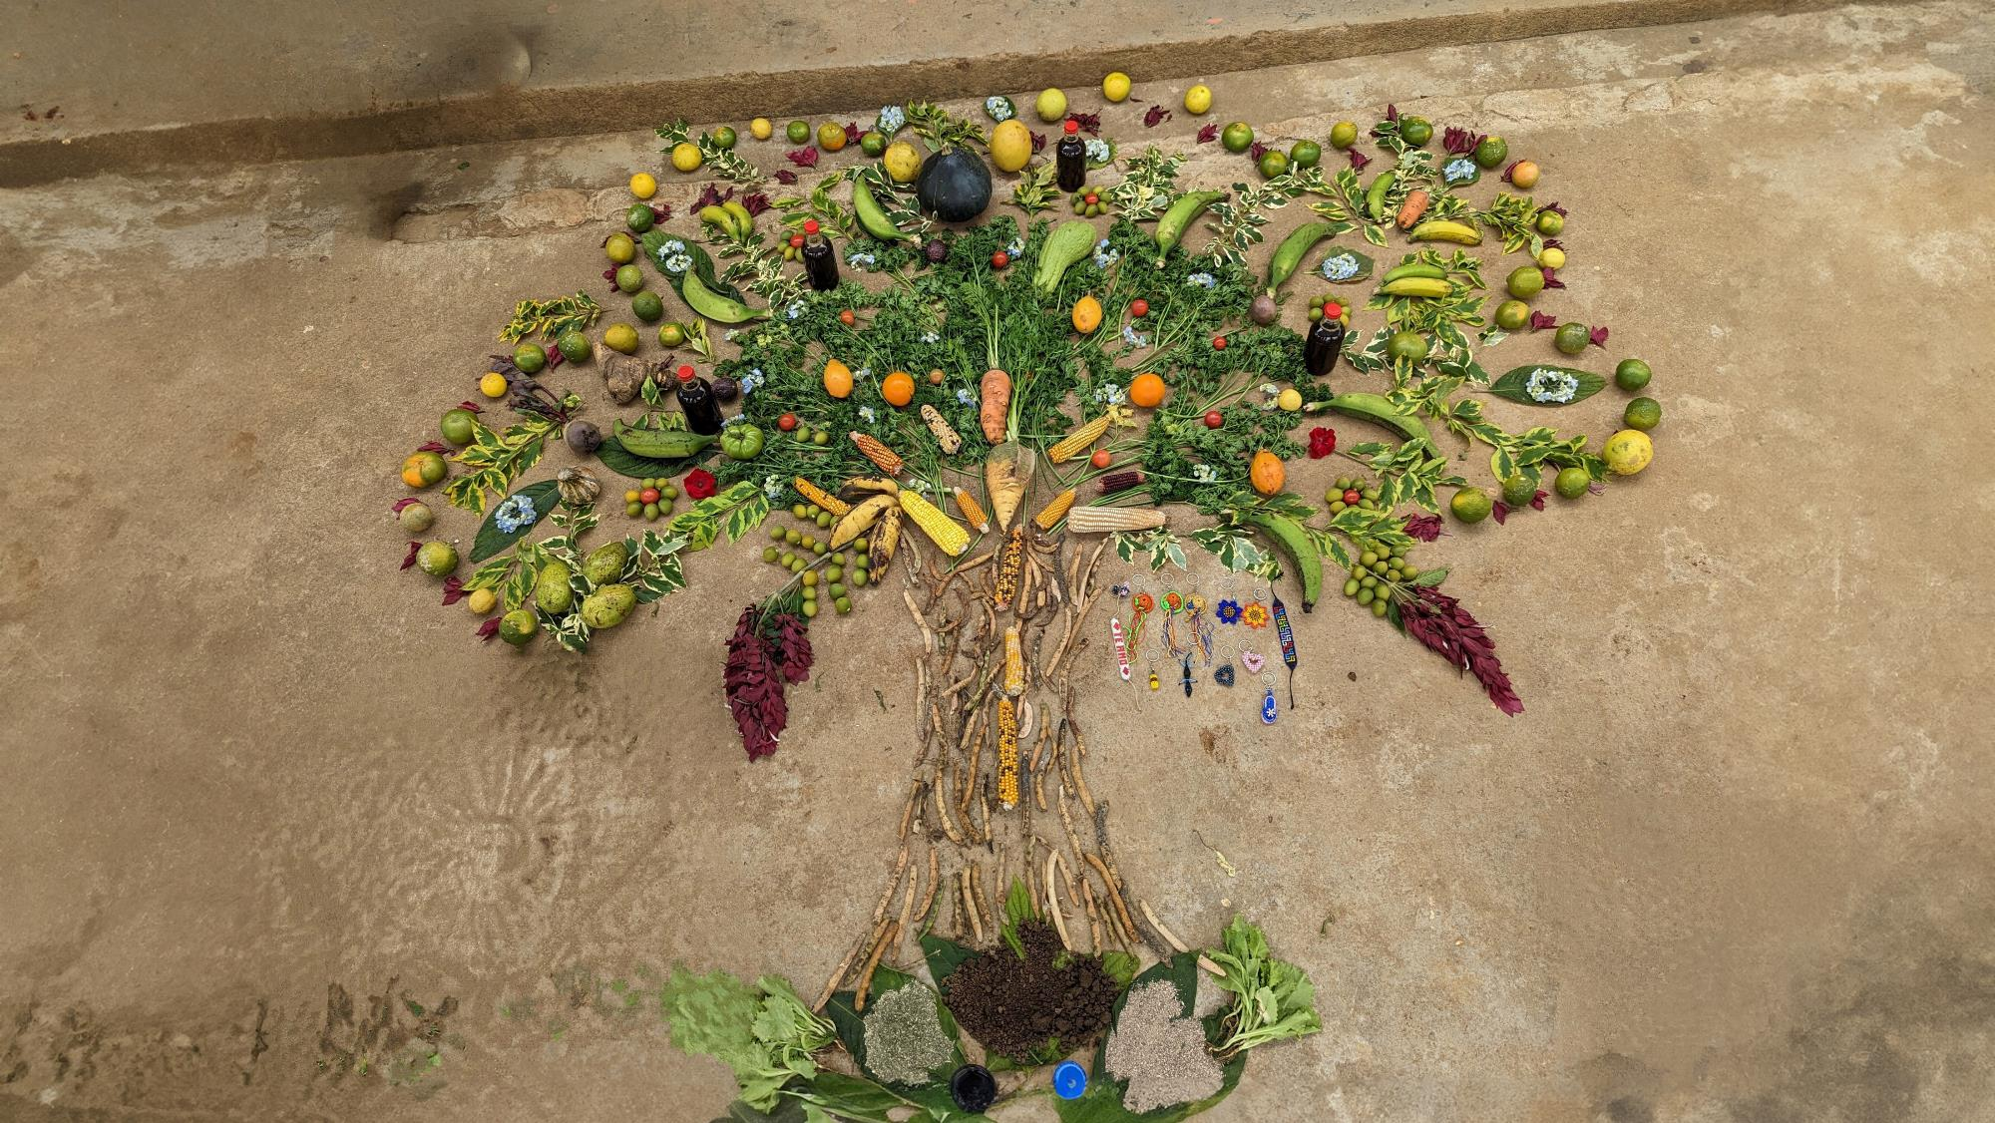

Slide 3
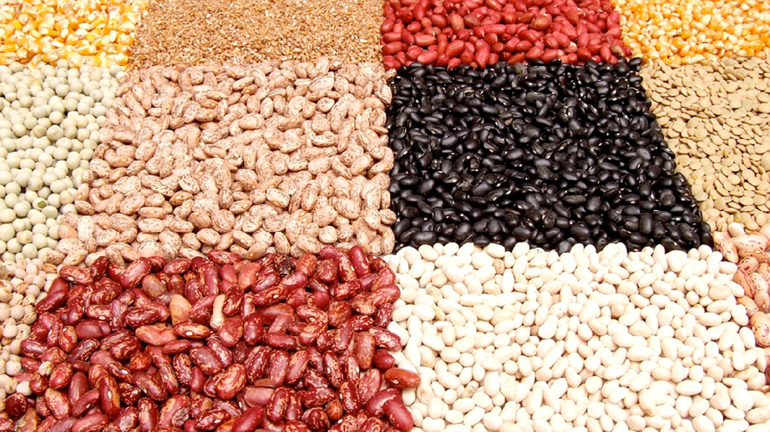

Slide 6
Foto: picture alliance / ASSOCIATED PRESS | Alessandra Tarantino

Slide 7
Guter Gott
lass uns Hunger nach Gerechtigkeit haben und gib, dass wir mithelfen, die Ungerechtigkeiten zu überwinden.
Mach uns durstig nach einer friedlichen Welt, in der sich die Menschen umeinander kümmern und gemeinsam die Umwelt schützen.
Schenke uns Freude an konkreten Aktionen für ein solidarisches Miteinander.
Amen.

